Slide 1
키워드 this
자바 프로그래밍 기초
By SoonGu Hong(Kokono)

Slide 2
1. 스스로의 객체참조 this
자바 프로그래밍 기초

Slide 3
1-1. 인스턴스 멤버
- 클래스의 구성요소(필드, 생성자, 메서드)를 멤버라고 부릅니다.
- 그 중에서도 객체 생성을 통해서만 사용할 수 있는 멤버를 인스턴스(instance) 멤버라고 부릅니다.
- 인스턴스 멤버는 객체 생성 없이는 사용할 수 없습니다.
- 아래의 클래스 Player는 name필드와 attack메서드를 인스턴스 멤버로 가지고 있습니다.
public class Player {
String name;
void attack() { ... }
}
Player kim = new Player();
kim.name = “김빠빠”;
kim.attack();

Slide 4
1-2-1. 클래스 내부에서 인스턴스를 어떻게 구분?
public class Player {
String name;
void attack(Player target) {
출력: name이 name을 공격합니다.
}
}
Player kim = new Player();
Player park = new Player();
kim.name = “김빠빠”;
park.name = “박까까”;
kim.attack(park);
클래스 안에서
kim의 name과 park의 name을 어떻게 구분시킬 것인가?

Slide 5
1-2-2. 클래스 내부에서 인스턴스를 어떻게 구분?
public class Player {
String name;
void attack(Player target) {
kim.name이 park.name을 공격합니다. (X)
}
}
Player kim = new Player();
Player park = new Player();
kim.name = “김빠빠”;
park.name = “박까까”;
kim.attack(park);
클래스는 설계도라고 했습니다. 설계도 안에서 kim, park과 같이 클래스 밖에서 만든 변수이름을 직접 쓴다면 변수이름이 바뀔 때 대처가 불가능하겠죠?

Slide 6
1-2-3. 클래스 내부에서 인스턴스를 어떻게 구분?
public class Player {
String name;
void attack(Player target) {
this.name이 target.name을 공격합니다. (O)
}
}
Player kim = new Player();
Player park = new Player();
kim.name = “김빠빠”;
park.name = “박까까”;
kim.attack(park);
park에 대한 처리는 매개변수 target으로 정규화시키면 됩니다.
그렇다면 때린 주체인 kim은 어떻게할까요?
그 정답은 this키워드에 있습니다.

Slide 7
1-3. this는 자기 자신을 의미한다.
Player kim = new Player();
Player park = new Player();
kim.name = “김빠빠”;
park.name = “박까까”;
1. kim.attack(park);
2. park.attack(kim);
- 우리가 자기 자신을 1인칭으로 가리킬 때 “나”라고 부르듯,
클래스 내부에서 자기 자신의 객체를 가리킬 때 “this”라고 부릅니다.
- 왼쪽 코드에서 1번의 경우는 kim이 this가 되며 2번의 경우에선 park이 this가 됩니다.
void attack(Player target) {
this.name이 target.name을 공격합니다.
}

Slide 8
1-4. 메서드나 생성자 내부에서 매개변수와 필드의 구분
public class Person {
String name;
int age;
Person(String name, int age) {
this.name = name;
this.age = age;
}
}
- 관례상 필드값을 초기화하는 매개변수는 필드명과 동일하게 선언합니다.
- 그러나 생성자나 메서드 내부에서 사용하는 매개변수의 이름이 필드이름과 같다면 2개를 구분할 수 없을 것입니다.
- 따라서 이럴 때 필드명 앞에 this를 표기함으로써 해당 데이터가 필드임을 명시합니다.
Person p = new Person(”뽀로로”, 10);

Slide 9
2. 다른 생성자 호출 this()
자바 프로그래밍 기초

Slide 10
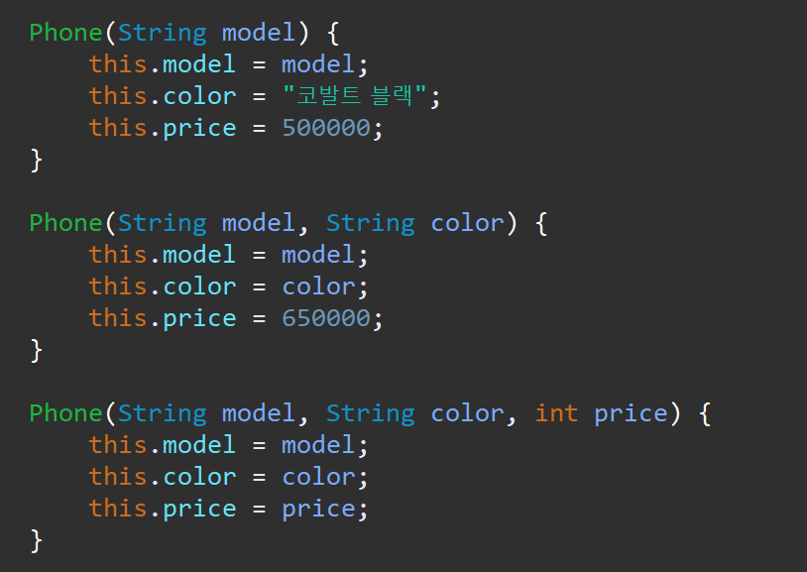
2-1. 생성자 중복코드 제거하기
- 왼쪽에 오버로딩된 생성자들을 보면 뭔가 중복된 코드들이 느껴지지 않나요??
- 3개의 생성자 모두 3가지 필드를 초기화하는 작업은 동일한데 말이죠.
- 이럴 때 this()를 사용하면 중복코드를 많이 없앨 수 있습니다.

Slide 11
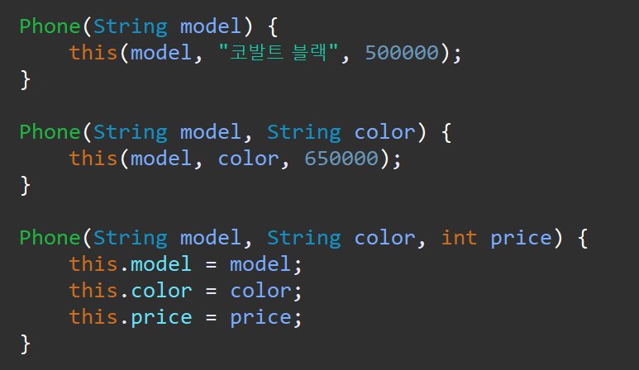
2-2. this() - 자신의 다른 생성자 호출
호출
호출
공통 코드

Slide 12
감사합니다
THANK YOU

